Slide 1










بسم الله الرحمن الرحيم
تعليمات الحصه الافتراضية
اغلاق الميكروفون
الا بعد ان تسمع المعلمة

Slide 2

أجيبي عن الأسئلة التالية باستخدام شريط الذكريات
متى يكون العمل صالحاً ومقبولاً؟
أذكري اسم الوحدتين السابقة التي قمنا بدراستها في منهجك؟
مثلي لكلمة أدخلت صاحبها النار وكلمة أدخلت صاحبها الجنه ؟

Slide 3
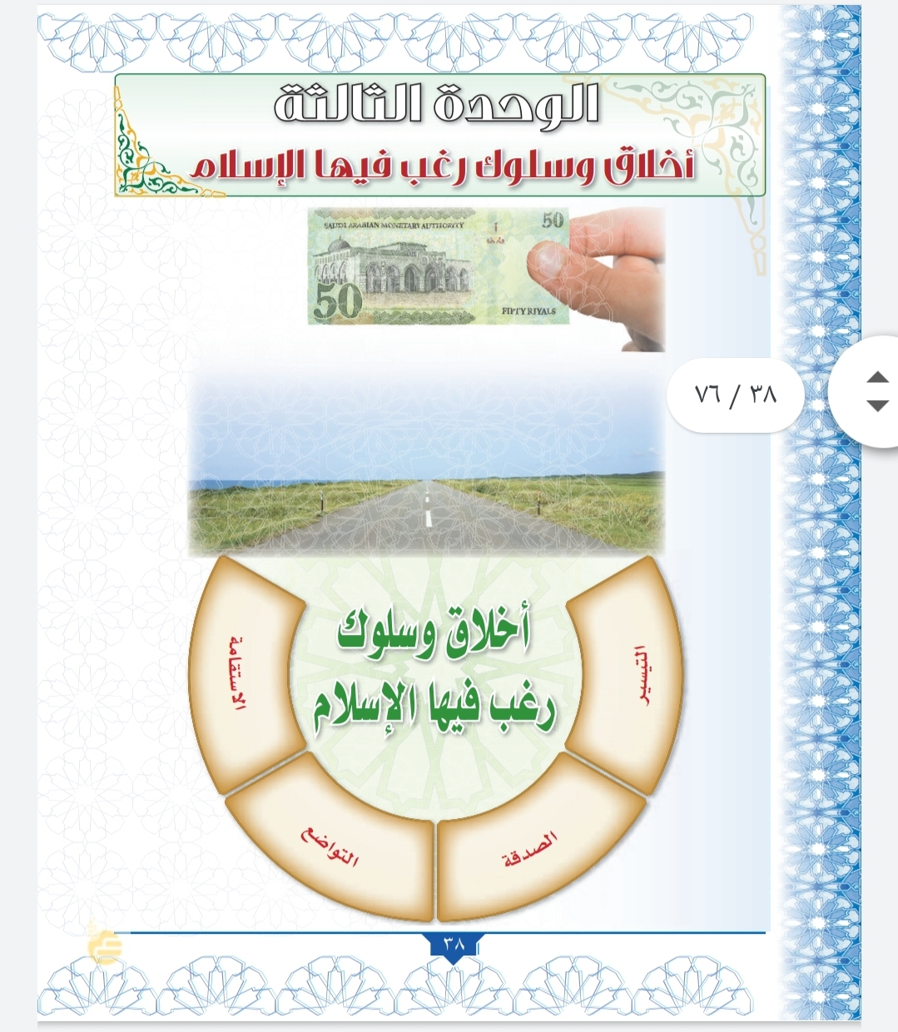
ما سنتعلمه في هذه الوحدة:

Slide 4
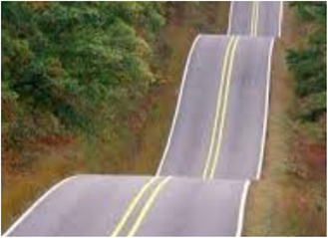
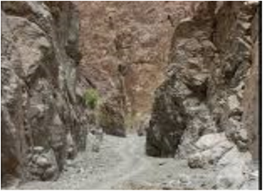
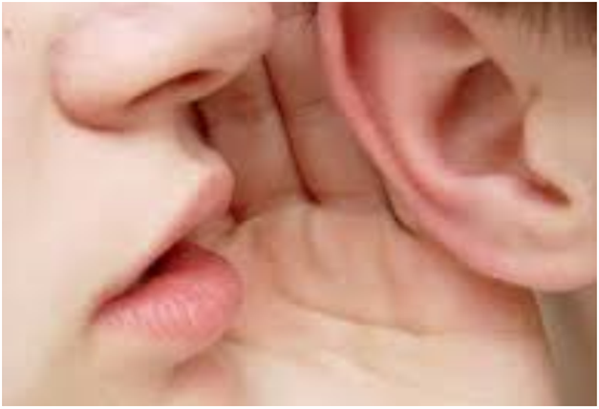
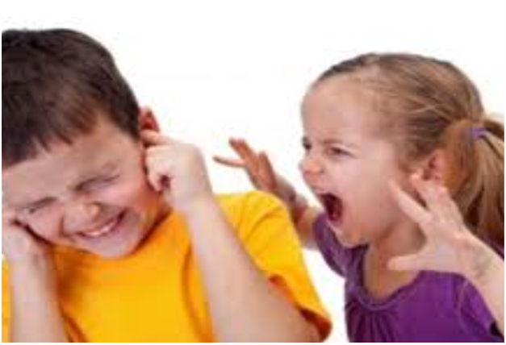

أردت إقناع زميلك بفكره ومبدأ، أمامك طريقان لتصل إلى مقصدك
أثناء سفرك أمامك طريقان لتصل إلى مقصدك
بالين والرفق
بالعنف ورفع الصوت
سهل ومختصر
شاق وطويل
أيهما تسلك
إن مسلك العنف والغلظة قد تفضله بعض الطباع البشرية، ولكن ماذا كان يفضل نبينا محمد صلى الله عليه وسلم .
إقرئي الحديث الآتي لتتعرفي على ذلك :

Slide 5

طالبتي النجيبة / إقرئي الحديث قراءة صحيحة
عن عائشة رضي الله عنها أنَّها قالت: ((ما خُيِّر رسول الله صلى الله عليه وسلم بين أمرين إلَّا أخذ أيسرهما، ما لم يكن إثمًا، فإن كان إثمًا كان أبعد النَّاس منه، وما انتقم رسول الله صلى الله عليه وسلم لنفسه، إلا أن تُنتَهك حُرْمَة الله فينتقم لله بها))
متفق عليه

Slide 6
اختاري من العبارات أقرَبَها للموضوع واجعليه عنواناً للدرس
الابتعاد عن الأثام
اليسر والسماحة
الانتقام لحرمات الله
عنوان الدرس : اليسر والسماحة
اليوم : الأحد
التاريخ :1442/2/17هـ

Slide 7



استراتيجية جدول التعلم
ماذا أريد أن أتعلم أكثر | ماذا تعلمت | ماذا أريد أن أتعلم | ماذا أعرف

Slide 8






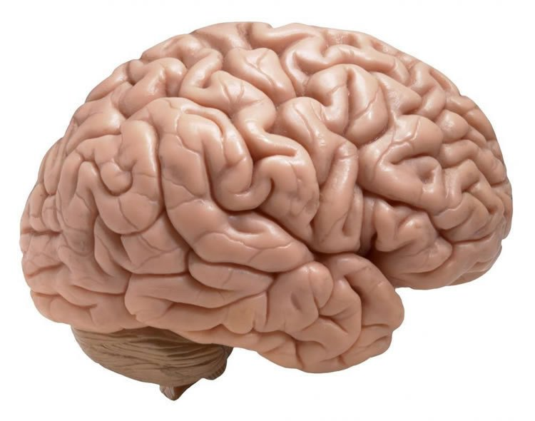

تلميذتي ذات النظر الثاقب ...من خلال قراءة الصور أمامك دوني ما تريدين تحقيقه وتعلمه في درسنا اليوم .
أمثله على الاخذ بالأيسر وأمثله على التشديد على النفس
دور المملكة في إقامة الحدود وأثرها على استتباب الامن
إدراك يسر الإسلام وسماحته

Slide 9


الأهداف السلوكية
أن تقرأ الطالبة الحديث الشريف قراءه صحيحه مضبوطة بالشكل .
أ ن تترجم الطالبة لراوي الحديث.
أن تبين الطالبة معاني الكلمات الصعبة التي وردت في الحديث .
أن تعدد الطالبة صوراً للأخذ بالأيسر في الأمور الدينية والدنيوية
أن تعطي الطالبة أمثله للتشديد على النفس في الأمور الدينية والدنيوية .
أن تعلل الطالبة ((لا يصح وصف الإسلام بالتشدد))
أن تدرك الطالبة يسر الإسلام وسماحته .
أن تستشعر الطالبة دور المملكة العربية السعودية في إقامة الحدود وأثر ذلك في استتباب الأمن .

Slide 10

من خلال استراتيجية من أنا
أكملي منظم الرواة الذي أمامك ؟
اسم الراويه | الترجمه | مواطن القدوه | كيفية الاقتداء بها
 | ولادتها /
 | فضائلها /
 | وفاتها/
أم المؤمنين
عائشه بنت ابي بكر الصديق رضي الله عنهما
قراءة سيرتها ومحبتها رضي الله عنها ومحاكاتها والاقتداء بها في أفعالها وأقوالها
الاقتداء بحيائها وحشمتها
وحبها للدين والتففه فيه وكذلك حب الانفاق في سبيل الله وحسن تبعلها لزوجها
ولدت بعد البعثة في بيت مسلم
1- كانت من أحب النساء إلى النبي صلى الله عليه وسلم
2- تميزت بالعلم والذكاء وقوة الحفظ
3- وكانت من أفقه الناس وأعلمهم ، حتى كان كبار الصحابه رضي الله عنهم يسألونها عن العلم .
4- أكثر الصحابيات رواية للحديث بلغ عدد أحاديثها عن النبي صلى الله عليه وسلم ( 2210) حديثا
5- توفي النبي صلى الله عليه وسلم في حجرتها ودفن فيها
5- كانت محبه للإنفاق في سبيل االله بعث لها معاوية رضي الله عنه مرة ( 100,000 )درهم فما أمست إلا وقد تصدقت بها .
توفيت بالمدينة المنورة سنة (57) من الهجرة النبوية

Slide 11

التيسير ورفع الحرج من أهم سمات الشريعة الإسلامية

Slide 12
طالبتي النجيبة / إقرئي الحديث قراءة صحيحة
عن عائشة رضي الله عنها أنَّها قالت: ((ما خُيِّر رسول الله صلى الله عليه وسلم بين أمرين إلَّا أخذ أيسرهما، ما لم يكن إثمًا، فإن كان إثمًا كان أبعد النَّاس منه، وما انتقم رسول الله صلى الله عليه وسلم لنفسه، إلا أن تُنتَهك حُرْمَة الله فينتقم لله بها))
متفق عليه

Slide 13



ابحثي عن معنى كل كلمة فيما يلي
من خلال استراتيجية فرز المفاهيم
بين أمرين
أخفَهما
بين أمرين من أمور الدنيا
أيسرهما
ما حرم الله فعله
وما انتقم لنفسه
ما عاقب أحداً انتصاراً لنفسه
حرمة الله

Slide 14

من معاني الحديث وإرشاداته
1- من صفات نبينا محمد صلى الله عليه وسلم ، السماحة و السهولة في الأمر ، وكراهية التشديد على النفس ، فلك فيه أسوه حسنه ، فأحرصي على انتهاج منهجه في اختيار أسهل الأمرين ما لم يكن أثمًا.
أذكري أمثله للأخذ بالأيسر من واقع الحياه ؟
بأستخدام استراتيجية العصف الذهني
أ) تحمل أذى الناس وعدم الانتصار للنفس
ب) الرضا بالربح القليل عند الشراء والبيع
ج) الأخذ بالمتيسر في المأكل والمشرب والملبس والمسكن والمركب

Slide 15

التشديد على النفس ، وقصد المشقة ،ليس من أخلاق الإسلام ،فقد دعا النبي صلى الله عليه وسلم بالهلاك على المتشددين
قال  (هلك المتنطِّعون، هلك المتنطِّعون، هلك المتنطِّعون)
بإستخدام استراتيجية فجوة المعلومات
إذكري أمثله للتشدد على النفس وعدم الأخذ بالأيسر
..............................................و............................................
..............................................و.............................................
..............................................
الصوم في السفر رغم المشقة
تأخير الإفطار في رمضان إلى العشاء.
ترك التيمم فيستعمل الماء وهو يضره
ترك رخصة قصر الصلاة في السفر
تأخير الإفطار في رمضان

Slide 16


بالروح العاليه والابداع افتحي الكتاب صفحة 42 وقومي بحل التمرين

Slide 17
موهوبات اللغة العربية
بيني ما يضاد الكلمات التالية؟
هل يصح وصف أحكام الإسلام بالتشدد؟ ولماذا ؟
لا يصح
لأن الإسلام دين يسر وأحكامه فيها تيسير لحاجات الناس ،فالعمل بها وتطبيقها أخذ بالتيسير
أيسرهما
إثمًا
أصعبهما
أجرًا

Slide 18
إبدي رأيك في المواقف التاليه مع بيان التصرف المناسب ؟
الموقف | رأيك | التصرف
أخي يجلس أمام التلفاز وقد حان وقت الصلاة، وعند مناصحته لأداء الصلاة، يقول: الدين يسر.
تسافر بعض النساء بلا محرمٍ، وتعتبر أن منعها من ذلك فيه نوع من التشدد وعدم اليسر.
خالد يكتفي بلباسٍ رياضيٍّ واحدٍ، ولا يثقل على كاهل والده المحتاج.
اخبره أن التيسير لا يعني التهاون في الصلاة
أنكر عليه
لا يحل لهن ذلك، وحجتهن باطلةٌ
فالتيسير لا يعني مخالفة الشرع.
أقتدي به في هذا الخلق الطيب مع والدي
تصرف خالد صائب

Slide 19

مبدعات الفقه
استخرجي من الحديث قاعدة فقهيه و حكمًا فقهيًا؟
القاعدة الفقهية
المشقة تجلب التيسير
الضرورات تبيح المحظورات
الحكم الفقه
كراهية التشديد في ما فيه رخصه
استحباب العفو إلا في حقوق الله
استحباب الأخذ بالرخص

Slide 20

6- ليس من التيسير عدم معاقبة الجاني بمثل ما فعله ،وعدم الأخذ على يد السفيه ،
و التهاون في إقامة الحدود ، وترك الانتصار لحرمات الله إذا انتهكت ،
لأن ذلك يفضي إلى الوقوع في الإثم وانتشار الفساد
دور المملكة العربية السعودية في إقامة الحدود وأثر ذلك

Slide 21

التقويم / بالروح العالية والإبداع
قومي باختيار الأبواب المرقومة للإجابة على الأسئلة
صفي لي سلوك تعلمتيه من هذا الحيث وسوف تطبقينه في حياتك ؟
كان النبي صلى الله عليه وسلم لا ينتصر لنفسه ، مثلي بمثال من مواقفه صلى الله عليه وسلم يدل على ذلك ؟
استخرجي من الحديث صفات أخلاقية للنبي صلى الله عليه وسلم ؟
3
2
1
قومي بتوجيه سؤال لصديقاتك عبر شات الدردشه
عدلي الجملة الأتية ؟
في قول عائشة رضي الله عنها ( ما خير رسول الله صلى الله عليه وسلم بين أمرين ...) المراد من أمور الآخرة
عددي بعض من فضائل السيدة عائشة بنت أبي بكر رضي الله عنهما ؟
6
5
4

Slide 22

الواجب : على منصة مدرستي

Slide 23

للاستزادة ...ابحثي عن أدله من القران الكريم والسنه النبوية تدل على ان الإسلام دين يسر وأحكامه فيها تيسير وتلبيه لحاجات الناس.

